Slide 1



Cas : Visualisation de données médicales du cancer travers des techniques datascience
Présentés par :
Raymond Delacroix
Charlene-Brenda
Coulibaly marie
Ilhame

Slide 2

INTRODUCTION
Le traitement d'images est une discipline qui vise à améliorer ou à extraire des informations d'images numériques.
Il trouve des applications dans divers domaines tels que la médecine, la robotique, la surveillance et l'art.
Les concepts fondamentaux incluent la compréhension des pixels (éléments de base d'une image),
la résolution (nombre de pixels par unité de surface) et l'histogramme (représentation graphique de la distribution des intensités des pixels).
Une bonne compréhension de ces concepts est essentielle pour appliquer des techniques avancées de traitement d'images.

Slide 3
Table of contents
Les techniques de visualisation medicale
01
02
Les algorithme Populaire pour analyse visuelle médicale
03
modelisation
04
Notebook & interface
Le recalage, La segmentation, le filtrage
Fuzzy C-Means,
K-means
Application streamlit
La modelisation avec les model pretrainned, fine-tuning de google “google/vit-base-patch16-224-in21k “

Slide 4
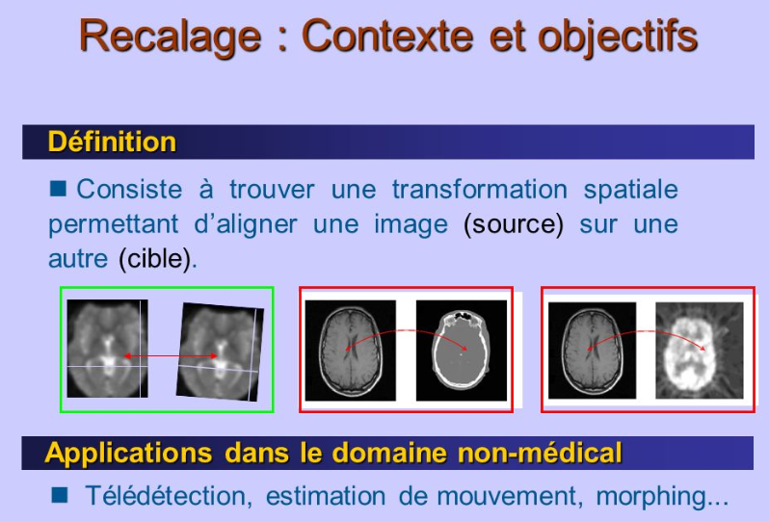
Les techniques de visualisation médicale
Visualisation Multi-Planar (MPR)
Coupe axiale : On peut observer les différentes sections du cerveau, y compris des régions spécifiques comme la matière blanche, la matière grise, et d'autres structures internes.
Coupe sagittale : On peut examiner le profil du cerveau, en observant des anomalies comme les tumeurs ou des lésions dans les régions spécifiques.
Coupe coronale : Elle offre une vue de l’avant du cerveau et peut montrer des détails utiles concernant les différentes régions du cerveau dans leur orientation relative.
Projection d'Intensité Maximale (MIP)
La projection d'intensité maximale (MIP) est utilisée en imagerie médicale, notamment en angiographie, pour mettre en évidence les vaisseaux sanguins. Dans un scanner 3D, cette technique projette uniquement les pixels les plus lumineux (les plus intenses) sur chaque plan de coupe, ce qui permet de visualiser les artères et les veines par rapport aux tissus environnants.

Slide 5

Les algorithme Populaire pour analyse visuelle médicale
l'utilisation de Fuzzy C-Means
l'analyse des images cérébrales pour la détection du cancer présente des avantages significatifs, notamment une meilleure gestion des incertitudes, une segmentation plus robuste et une détection plus précise des anomalies tumorales. Grâce à sa capacité à attribuer des degrés d'appartenance à plusieurs classes, FCM permet une segmentation plus fine et plus fiable des tumeurs cérébrales, ce qui aide les médecins à mieux comprendre l'étendue de la maladie, à suivre l'évolution des tumeurs et à ajuster les traitements de manière plus ciblée et efficace.
K-means
K-Means peut être un outil utile pour la détection préliminaire et la segmentation des tumeurs cérébrales, mais il présente des limitations dans les cas où la frontière entre les tissus est floue ou lorsque des données complexes sont présentes.
Un médecin pourrait l'utiliser pour obtenir une première vue de l'anatomie cérébrale et des zones suspectes, mais il devrait également recourir à des méthodes plus avancées pour des analyses plus précises et complexes.

Slide 6
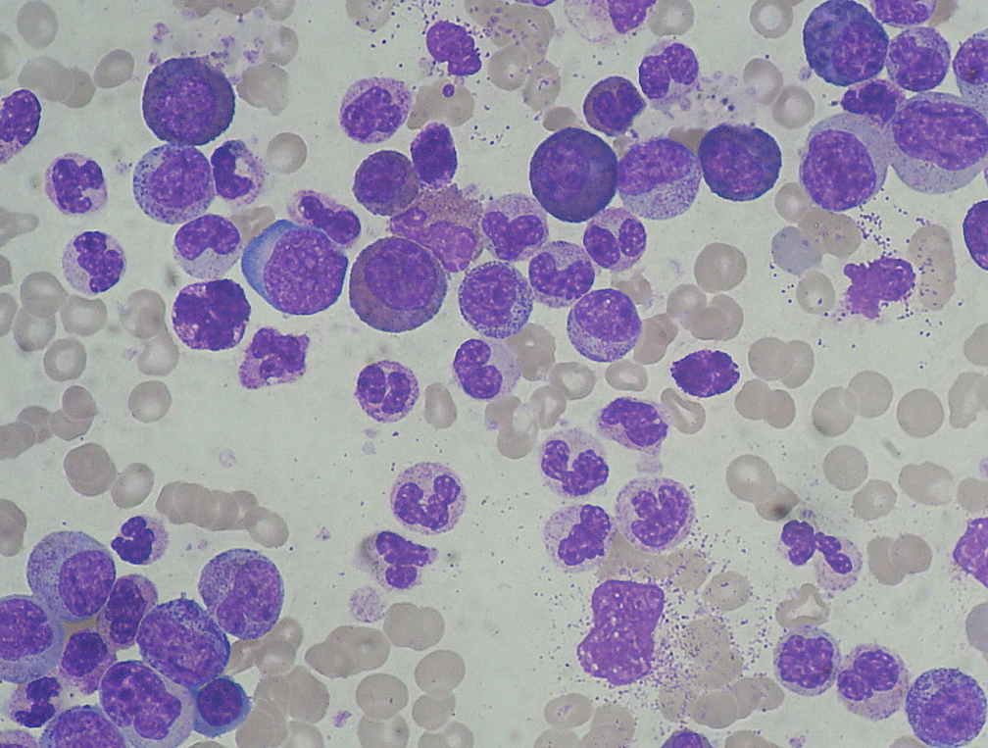
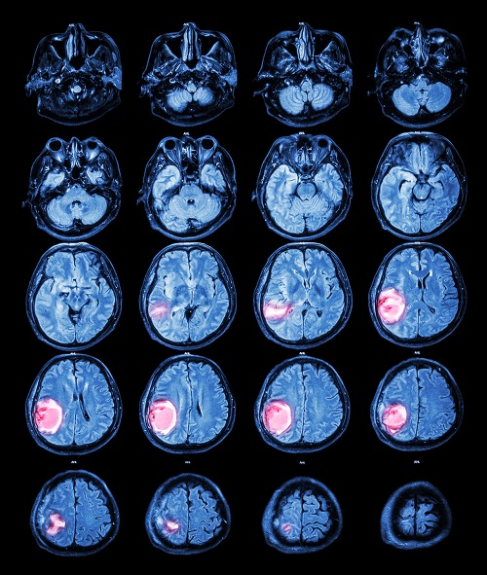

Slide 7

Model Pretrainned
Fine tuning
Le modèle Google/VIT-Base-Patch16-224-IN21k fait partie de la famille Vision Transformer (ViT), qui est un type de modèle de deep learning pour l'analyse des images.
NB : Le Vision Transformer (ViT) est un modèle de réseau de neurones qui utilise des transformers (initialement développés pour le traitement du langage naturel) pour traiter des images, au lieu des réseaux convolutifs traditionnels (CNN). Le modèle ViT a montré qu'il peut surpasser les CNN dans certaines tâches de vision par ordinateur lorsqu'il est entraîné sur un grand nombre d'images.
Congélation des couches : Généralement, seules les dernières couches du modèle (les couches de classification) sont entraînées, tandis que les couches précédentes sont "congelées" pour préserver les connaissances acquises lors du pré-entraînement.
Adaptation de la couche de sortie : La couche de sortie du modèle est modifiée pour correspondre au nombre de classes d’une tâche spécifique.

Slide 8
NOTEBOOK ET APPLICATION

Slide 9
MERCI POUR VOTRE ATTENTION

